Slide 1
Estudando para o ENEM de forma Invertida
EEEFM. Profº Filomena Quitiba
Nome: Matheus Almeida Turma: 2º M04
Professor: Lucas Xavier
Cinemática: Gráficos
ENEM: 2016. Questão 54

Slide 2
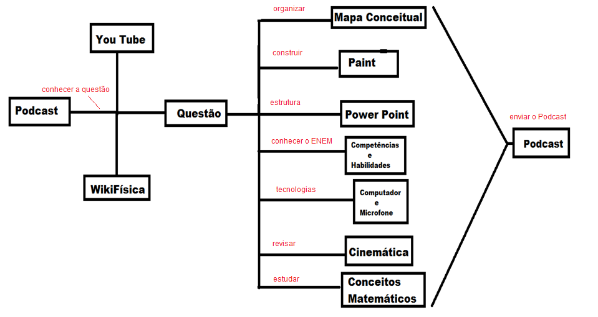
Mapa Conceitual

Slide 3
Competências e habilidades
H16 - Relacionar informações apresentadas em diferentes formas de linguagem e representação usadas nas Ciências, como texto discursivo, gráficos, tabelas, relações matemáticas ou linguagem simbólica.
H19 - Reconhecer características físicas e parâmetros de movimentos de veículos, corpos celestes e outros objetos em diferentes linguagens e formas de representação.

Slide 4
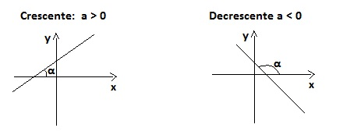
Cinemática (Gráficos)

Slide 6
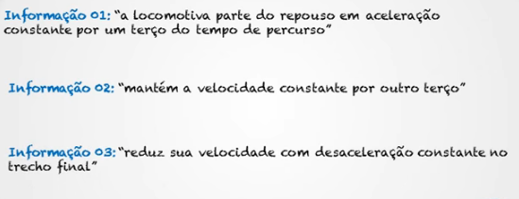

Slide 7
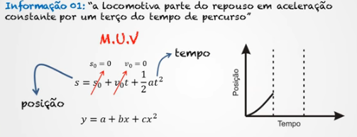
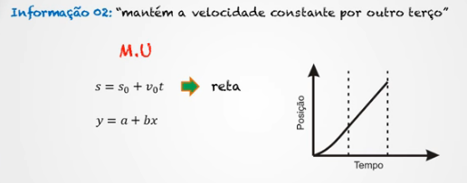
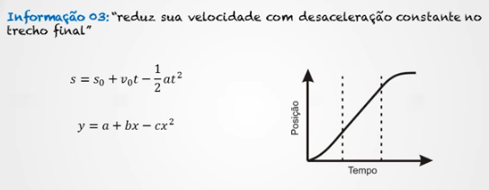

Slide 8
